Slide 1

UBND THÀNH PHỐ HỒ CHÍ MINH
TRƯỜNG ĐẠI HỌC SÀI GÒN
ĐỀ XUẤT GIẢM MỨC TIÊU THỤ NĂNG LƯỢNG CHO MẠNG CẢM BIẾN KHÔNG DÂY
Tác giả: PGS.TS Trần Công Hùng, Phan Thị Thể
Học viên cao học: Dương Ngọc Vọng

Slide 2
BỐ CỤC ĐỀ TÀI
TỔNG QUAN
GIỚI THIỆU
NỘI DUNG
Bầu chọn ClusterHead
Tìm đường đi tối ưu giữa tập hợp con của ClusterHead
III. MÔ PHỎNG GIẢI THUẬT
IV. KẾT LUẬN VÀ CÔNG VIỆC TƯƠNG LAI

Slide 3
TỔNG QUAN
Một mạng cảm biến không dây có thể chứa hàng chục đến hàng nghìn nút cảm biến không dây để giám sát từng khu vực và được ứng dụng nhiều trong công việc như:
Bảo mật
Giám sát
Nghiên cứu biến đổi khí hậu
Theo dõi tình trạng sức khỏe.
v.v..

Slide 4
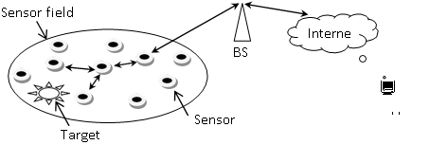
TỔNG QUAN
Mỗi node sẽ xử lý, lưu trữ và gửi thông tin đến các node khác trong mạng. Để truyền dữ liệu thì các node cần có đủ nguồn pin. Nếu một node không có đủ nguồn pin thì nó không thể làm việc. Vì vậy, tối ưu hóa năng lượng là một vấn đề lớn trong mạng cảm biến không dây.

Slide 5
TỔNG QUAN
Để tận dụng nguồn năng lượng của các node và duy trì thời gian làm việc của các mạng cảm biến không dây cần phải có một giải thuật định tuyến hiệu quả. Trong bài báo này, chúng tôi nghiên cứu giải pháp chọn cơ chế đầu cụm (cụm chủ) và sử dụng giải thuật Dijkstra để tìm đường đi ngắn nhất từ các cụm chủ tớí trạm gốc(BS).

Slide 6
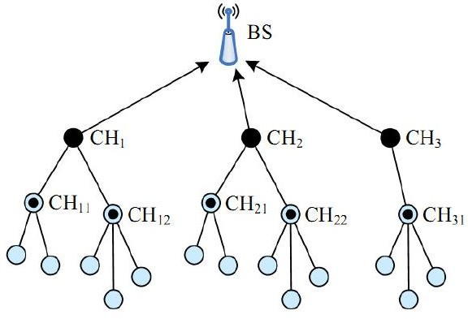
I-GIỚI THIỆU
Một mạng cảm biến có thể được thực hiện bằng cách lắp đặt các nút cảm biến thành các cụm. Mỗi cụm có một leader được gọi là cụm chủ. Một cụm chủ có thể được bầu chọn bởi các cảm biến thành viên trong một cụm hoặc do người thiết kế hể thống mạng chỉ định.

Slide 7
I-GIỚI THIỆU
Các thành viên cụm có thể được cố định hoặc thay đổi. Một số giải thuật phân cụm đã được thiết kế riêng cho các mạng cảm biến không dây để có khả năng mở rộng và giao tiếp hiệu quả. Khái niệm cụm dựa trên cơ chế định tuyến được đánh giá là có hiệu quả trong các mạng cảm biến không dây.

Slide 8
I-GIỚI THIỆU
Trong kiến ​​trúc phân cấp, các nút có nguồn năng lượng cao hơn giữ vai trò cụm chủ để xử lý và gửi thông tin trong khi các trạm có nguồn năng lượng thấp giữ vai trò trạm cảm biến. Một số giao thức định tuyến được nhắc đến trong nhóm nầy là: LEACH (Heinzelman 2000) PEGASIS (Lindsey 2002), TEEN (Manjeshwar 2001) và APTEEN(Manjeshwar 2001).

Slide 9
I-GIỚI THIỆU
Gần đây, hầu hết các giao thức được thiết kế cho các mạng không đồng nhất đều dựa trên kỹ thuật phân cụm được đánh giá là có hiệu quả về khả năng mở rộng và tiết kiệm năng lượng cho các mạng cảm biến không dây.

Slide 10
I-GIỚI THIỆU
Để tối ưu hóa mức tiêu thụ điện năng và tối đa hóa thời gian sử dụng của mạng cảm biến không dây thì trong bài báo này, chúng tôi nghiên cứu để phân loại cụm chủ và sử dụng giải thuật Dijkstra, để giảm mức tiêu thụ điện năng.

Slide 11
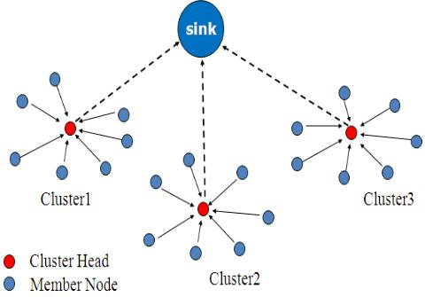
II-NỘI DUNG
Tiết kiệm năng lượng là một yếu tố cực kỳ quan trọng trong các mạng cảm biến. Giao thức LEACH được thiết kế cho các mục đích: lựa chọn ngẫu nhiên các nút cảm biến làm các cụm chủ, tự cấu hình và hình thành cụm thích ứng, điều khiển cục bộ để truyền dữ liệu và năng lượng thấp

Slide 12
II-NỘI DUNG
Giao thức LEACH có các vòng khác nhau và mỗi vòng có hai pha, pha thiết lập và pha ổn định. Trong pha ổn định, việc truyền dữ liệu diễn ra cùng với pha thiết lập, giao thức LEACH cung cấp sự hình thành cụm theo cơ chế thích nghi.

Slide 13
II-NỘI DUNG
Cụm chủ được sử dụng để thực hiện tổng hợp hoặc hợp nhất dữ liệu trước khi chuyển tiếp thông tin lên trạm gốc (BS). Các nút cảm biến hình thành các cụm và bầu chọn cụm chủ và sau đó cụm chủ chịu trách nhiệm truyền dữ liệu đến trạm gốc. Để tiết kiệm năng lượng, các node thành viên chỉ liên lạc với cụm chủ trong cụm của nó.

Slide 14
II-NỘI DUNG
LEACH sau đó xoay vòng qua các cụm chủ để điều phối các yêu cầu năng lượng trong số tất cả các cảm biến. Ngoài ra, LEACH thực hiện tính toán cục bộ tại mỗi cụm chủ (tổng hợp dữ liệu) để giảm lượng dữ liệu phải truyền đến trạm gốc. Điều này tiết kiệm cả năng lượng và băng thông.

Slide 15
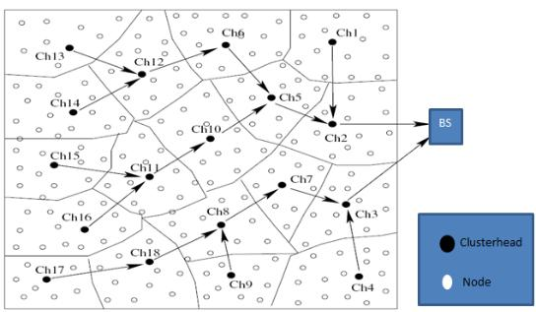
II-NỘI DUNG
A. Bầu chọn ClusterHead
Việc phân chia mạng và bầu chọn cụm chủ thích hợp sẽ ảnh hưởng đến hiệu suất chung của mạng. Việc phân chia mạng dựa trên tính toán về thông tin vị trí của node thuộc lưới nào. Giao thức được đề xuất được gọi là mức độ trung thực thích ứng địa lý phân chia động (DGAF). Trong giải thuật này, vị trí tối ưu của cụm chủ được chọn gần trung tâm vì nó tiêu thụ ít năng lượng hơn so với cụm chủ nằm ở biên. Khu vực này được chia thành các lưới như hình lục giác hoặc hình vuông được đặt tên. Giao thức này hoạt động theo hai bước như sau:
Phân chia node thành cụm

Slide 16
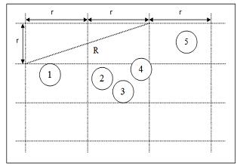
II-NỘI DUNG
A. Bầu chọn ClusterHead
Bước 1: Chia thành các lưới ảo. Mọi nút đều biết vị trí của nó trong mạng. Nhờ sự trợ giúp của nút tính toán, giúp lấy thông tin lưới thuộc về khoảng cách của nó với tâm của lưới.
Dividing into virtual grids

Slide 17
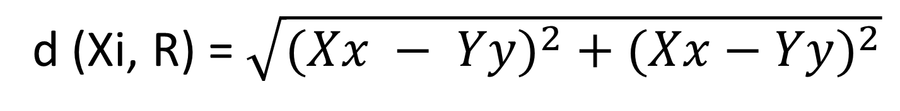
II-NỘI DUNG
A. Bầu chọn ClusterHead
Giả sử tọa độ của nút Xi là (Xx, Xy) với bán kính cảm biến Rx và tọa độ của Y là (Yx, Yy), sau đó khoảng cách giữa nút Xi và Yi là :
Dividing into virtual grids
d (Xi, R) = $\sqrt{{(Xx − Yy)}^{2} + {(Xx−Yy)}^{2}}$

Slide 18
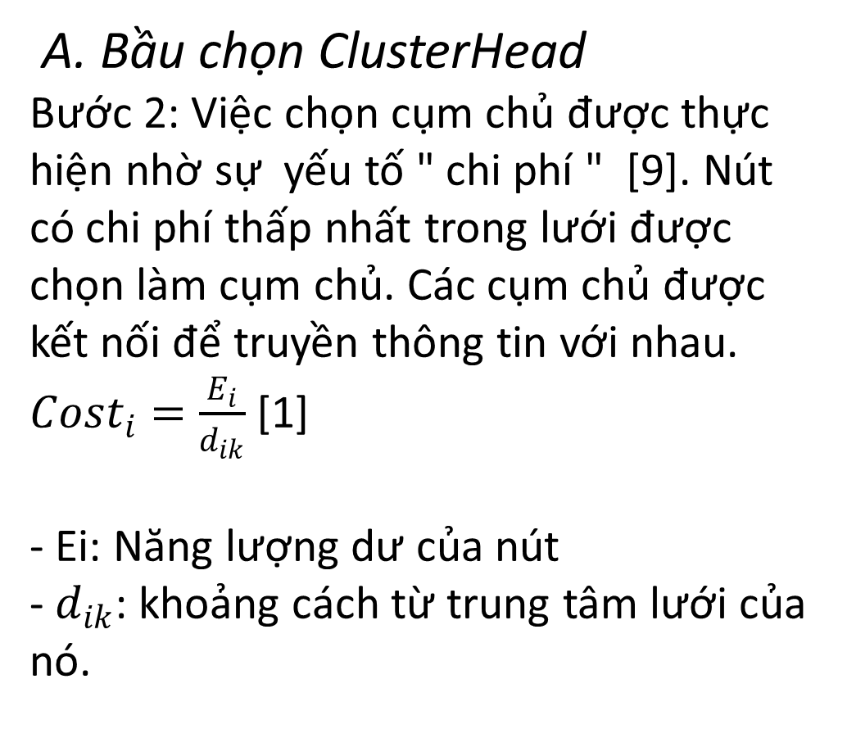
II-NỘI DUNG
A. Bầu chọn ClusterHead
Bước 2: Việc chọn cụm chủ được thực hiện nhờ sự yếu tố " chi phí " [9]. Nút có chi phí thấp nhất trong lưới được chọn làm cụm chủ. Các cụm chủ được kết nối để truyền thông tin với nhau.
${Cost}_{i}=\frac{E_{i}}{d_{ik}}$ [1]
- Ei: Năng lượng dư của nút
-${ d}_{ik}$: khoảng cách từ trung tâm lưới của nó.
Dividing into virtual grids

